Slide 2
1772 rok
PIERWSZY ROZBIÓR POLSKI

Slide 3
PODZIAŁ POLSKI

Slide 4
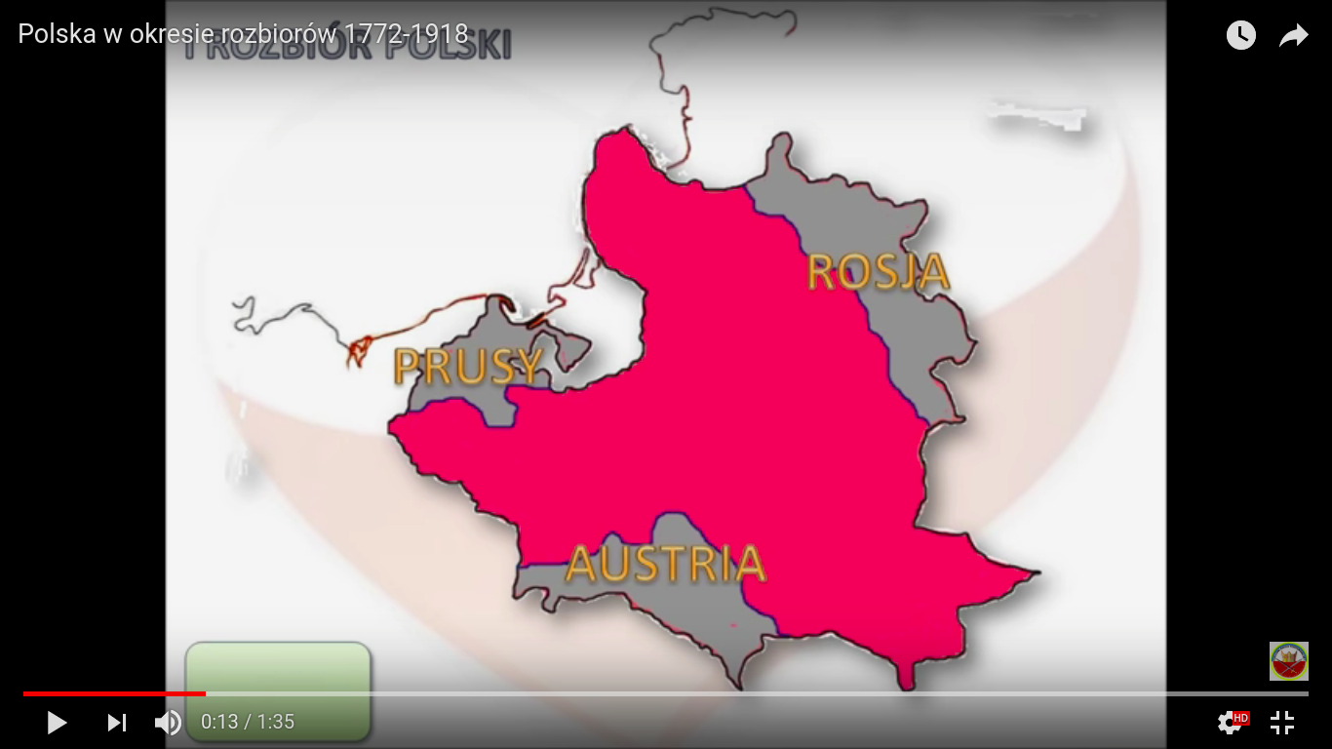
1772
PIERWSZY ROZBIÓR

Slide 5
1793 rok
DRUGI
ROZBIÓR POLSKI

Slide 6
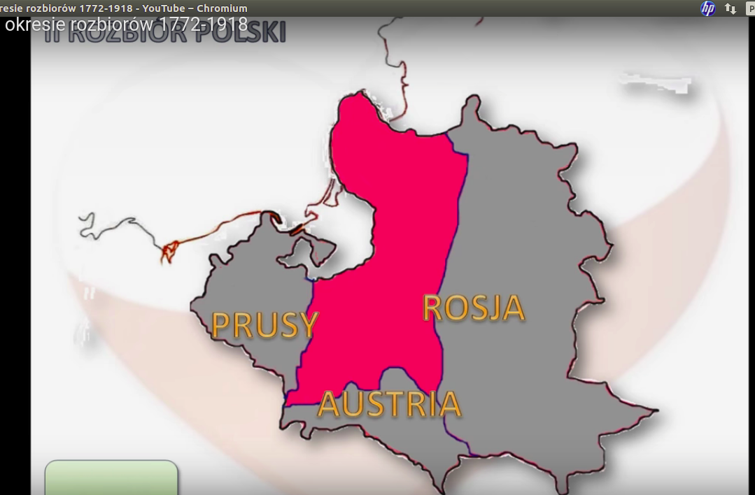
1793
DRUGI ROZBIÓR

Slide 7
1795 rok
TRZECI ROZBIÓR POLSKI

Slide 8
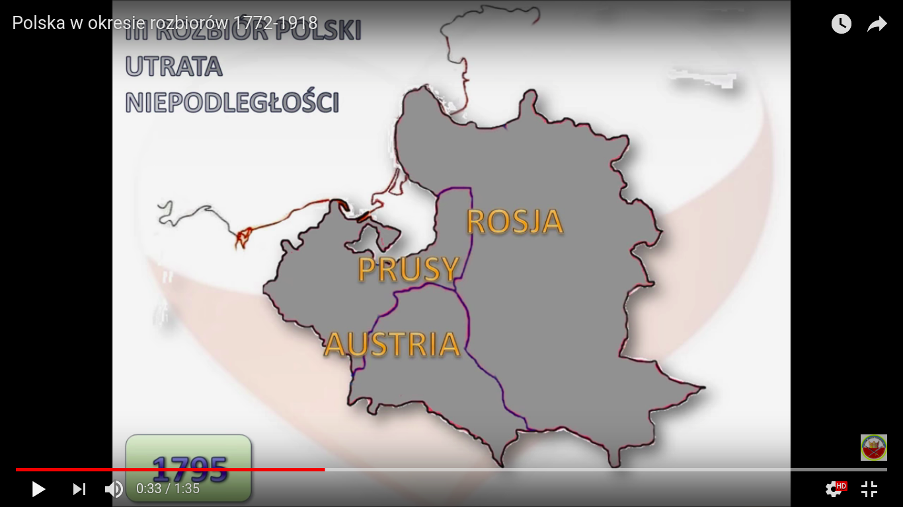
1795
TRZECI ROZBIÓR

Slide 9
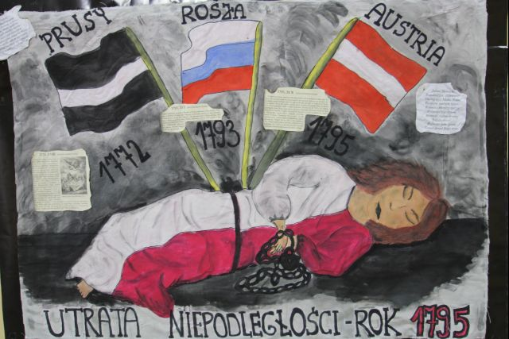
POLSKA PRZESTAŁA ISTNIEĆ

Slide 11
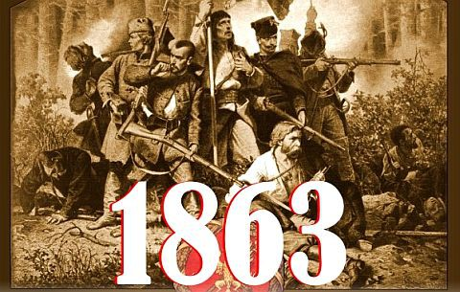
POWSTANIE STYCZNIOWE

Slide 14
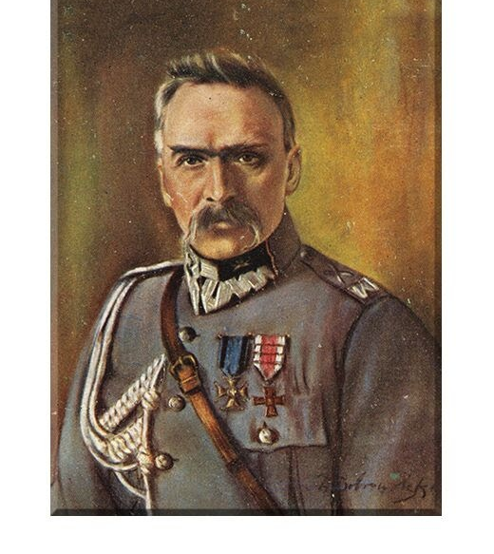
GENERAŁ JÓZEF PIŁSUDSKI

Slide 16
PAMIĘTAJMY...

Slide 17
JESTEM POLAKIEM :)

Slide 18
DZIĘKUJEMY

